Slide 1

微型专题突破系列(十)
电化学原理的综合应用

Slide 2


【考情播报】
以教材变形装置或新材料信息为背景考查电化学原理是近几年高考命题的特点,以选择、综合分析题等考查电化学原理的应用、电极反应式的书写、新型电池分析等。常见的命题角度有:
(1)新型化学电源;
(2)原电池与电解池的综合考查;
(3)电化学与化学实验的综合考查。

Slide 3
【答题必备】
1.原电池原理考查“五要素”:
(1)正负极的确定:一般较活泼金属作负极。
(2)电极反应判断:负极氧化反应,正极还原反应。
(3)电子方向:由负极流出经导线流向正极。
(4)离子方向:阳离子移向正极,阴离子移向负极。
(5)电极产物的判断:负极生成金属阳离子,正极析出金属或H₂。

Slide 4
2.电解池原理考查“五要素”:
(1)阴阳极的判断:电源负极连阴极,正极连阳极。
(2)电极反应判断:阳极氧化反应,阴极还原反应。
(3)电子方向:由电源的负极流出,流向电解池的阴极(电池内电路靠离子定向移动完成),再由阳极流出,流回电源的正极。
(4)离子方向:阳离子流向阴极,阴离子流向阳极。
(5)电极产物的判断:阳极金属溶解或产生Cl₂、O₂等,阴极析出金属或产生H₂。

Slide 5
3.电化学综合应用:
(1)原电池和电解池组合装置的分析。
首先,由电极发生反应的类型、电子的流向或电流的方向、电极金属的活泼性、电解质溶液中离子的移动方向等判断电池的正、负极,然后确定电解池的阴阳极,继而分析各电极的电极反应及实验现象。
(2)多个电解池串联组合装置的分析。
无论是原电池还是电解池,无论是一个“池”还是多个任意“池”串联,在电路和电极上单位时间通过的电量相同。

Slide 6
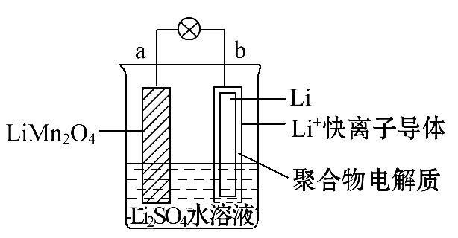
【典题示例】
角度一 新型化学电源
(2014·新课标全国卷Ⅱ)2013年3月我国科学家报道了如图所示的水溶液锂离子电池^{①}体系。下列叙述错误的是( )

Slide 7
A.a为电池的正极^{②}
B.电池充电反应为^{③}LiMn₂O₄====Li_{1-x}Mn₂O₄+xLi
C.放电时，a极锂的化合价发生变化
D.放电时，溶液中Li^{＋④}从b向a迁移

Slide 8
【典题剖析】抽丝剥茧 溯本求源
关键信息 | 信息分析与迁移
信息① | 电解质溶液为水溶液，Li不能直接和水接触
信息② | 正、负极的判断，可以根据电极材料判断
信息③ | 可充电电池，放电和充电时的反应相反
信息④ | 电池内电路离子迁移的方向

Slide 9
【尝试解答】锂离子电池中,b电极为Li,放电时,Li失电子为负极,
LiMn₂O₄得电子为正极,所以a为电池的正极,故A正确;充电时,Li⁺
在阴极得电子,LiMn₂O₄在阳极失电子,电池充电反应为LiMn₂O₄====
Li_{1-x}Mn₂O₄+xLi,故B正确;放电时,a为正极,正极上Li_{1-x}Mn₂O₄中锰元素
得电子,所以锂的化合价不变,故C错误;放电时,溶液中阳离子向正极
移动,即溶液中Li⁺从b向a迁移,故D正确。
【答案】C

Slide 10
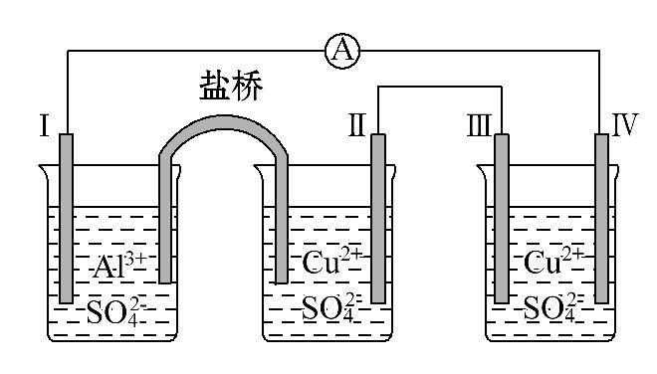
角度二 原电池与电解池的综合考查
(2014·广东高考)某同学组装了如图所示的电化学装置。电极Ⅰ为Al，其他电极均为Cu^{①}，则( )

Slide 11

A.电流方向：电极Ⅳ→ →电极Ⅰ
B.电极Ⅰ^{②}发生还原反应
C.电极Ⅱ^{③}逐渐溶解
D.电极Ⅲ的电极^{④}反应：Cu²⁺+2e⁻====Cu

Slide 12
【典题剖析】抽丝剥茧 溯本求源
关键信息 | 信息分析与迁移
信息① | 由电极材料可判断在原电池中电极Ⅰ为负极,电极Ⅱ为正极
信息② | 原电池负极发生氧化反应
信息③ | 原电池正极发生还原反应,应析出金属或氢气
信息④ | 电极Ⅲ与原电池的正极电极Ⅱ相连,为电解池的阳极,阳极发生氧化反应

Slide 13
【尝试解答】电极Ⅰ是原电池的负极，电极Ⅱ是原电池的正极，电极
Ⅲ是电解池的阳极，电极Ⅳ是电解池的阴极，故电流方向：电极Ⅳ→
→电极Ⅰ，A正确；电极Ⅰ发生氧化反应，B错误；电极Ⅱ是原电
池的正极，发生还原反应，有单质铜析出，C错误；电极Ⅲ是电解池
的阳极，发生氧化反应，电极反应为Cu-2e⁻====Cu²⁺，D错误。
【答案】A。

Slide 14
角度三 电化学与化学实验的综合考查
(2014·北京高考节选)用FeCl₃酸性溶液脱除H₂S后的废液，通过控制电压电解得以再生^{①}。某同学使用石墨电极，在不同电压(x)下电解pH=1的0.1 mol·L⁻¹ FeCl₂溶液^{②}，研究废液再生机理。记录如下(a、b、c代表电压值)：

Slide 15
序号 | 电压/V | 阳极现象 | 检验阳极产物
Ⅰ | x≥a | 电极附近出现黄色,有气泡产生 | 有Fe³⁺、有Cl₂
Ⅱ | a>x≥b | 电极附近出现黄色,无气泡产生 | 有Fe³⁺、无Cl₂
Ⅲ | b>x>0 | 无明显变化 | 无Fe³⁺、无Cl₂

Slide 16
(1)用KSCN溶液检验出Fe³⁺的现象是_________________________。
(2)Ⅰ中，Fe³⁺产生的原因可能是Cl⁻在阳极放电^{③}，生成的Cl₂将Fe²⁺氧化。写出有关反应：____________________________________
_______________________________________________________。
(3)由Ⅱ推测，Fe³⁺产生的原因还可能是Fe²⁺在阳极放电，原因是Fe²⁺具有________性。

Slide 17
(4)Ⅱ中虽未检测出Cl₂，但Cl⁻在阳极是否放电仍需进一步验证。电解pH=1的NaCl溶液做对照实验^{②}，记录如下：
序号 | 电压/V | 阳极现象 | 检验阳极产物
Ⅳ | a>x≥c | 无明显变化 | 有Cl₂
Ⅴ | c>x≥b | 无明显变化 | 无Cl₂^{④}

Slide 18
① NaCl溶液的浓度^{②}是________mol·L⁻¹。
②与Ⅱ对比，得出的结论(写出两点)：______________________
_______________________________________________________。

Slide 19
【典题剖析】抽丝剥茧 溯本求源
关键信息 | 信息分析与迁移
信息① | 表明实验原理，通过控制电压来实现不同的实验目的
信息② | 对比实验，c(Cl⁻)应相同
信息③ | Fe²⁺→Fe³⁺，化合价升高，被氧化，本身具有还原性
信息④ | 无Cl₂生成，验证了Fe²⁺先于Cl⁻放电

Slide 20
【尝试解答】(1)用KSCN溶液检测Fe³⁺的现象是溶液变红色；
(2)依据电解原理，氯离子在阳极失电子生成氯气，电极反应式为2Cl⁻-2e⁻====Cl₂↑，氯气具有氧化性，氧化亚铁离子生成铁离子，溶液变黄色，反应的离子方程式为Cl₂+2Fe²⁺====2Fe³⁺+2Cl⁻；
(3)由Ⅱ推测，Fe³⁺产生的原因还可能是Fe²⁺在阳极放电，元素化合价升高，依据氧化还原反应分析Fe²⁺具有还原性；

Slide 21
(4)①电解pH＝1的0.1 mol·L⁻¹FeCl₂溶液，电解pH＝1的NaCl溶液做对照实验，探究氯离子是否放电，需要在Cl⁻浓度相同的条件下进行，所以氯化钠溶液的浓度为0.2 mol·L⁻¹；
②依据图表数据比较可知，电解pH＝1的NaCl溶液做对照实验与Ⅱ对比，通过控制电压证明了亚铁离子还原性大于氯离子，优先放电，说明生成铁离子有两种原因。

Slide 22
【答案】(1)溶液变红
(2)2Cl⁻-2e⁻====Cl₂↑、Cl₂+2Fe²⁺====2Cl⁻+2Fe³⁺
(3)还原
(4)①0.2
②通过控制电压,证实了产生Fe³⁺的两种原因;通过控制电压,验证了Fe²⁺先于Cl⁻放电

Slide 23
【类题通法】
解决电化学综合应用题的策略
1.燃料电池电极反应式的书写
第一步:写出电池总反应式。
燃料电池的总反应与燃料的燃烧反应一致,若产物能和电解质反应则总反应为加和后的反应。

Slide 24
第二步:写出电池的正极反应式。
根据燃料电池的特点,一般在正极上发生还原反应的物质都是O₂,电解质溶液不同,其电极反应有所不同,其实,我们只要熟记以下四种情况:
(1)酸性电解质溶液环境下电极反应式:
O₂+4H⁺+4e⁻====2H₂O。
(2)碱性电解质溶液环境下电极反应式:O₂+2H₂O+4e⁻====4OH⁻。

Slide 25

(3)固体电解质(高温下能传导O²⁻)环境下电极反应式:O₂+4e⁻====
2O²⁻。
(4)熔融碳酸盐(如熔融K₂CO₃)环境下电极反应式:O₂+2CO₂+4e⁻====2 。

Slide 26
第三步:根据电池总反应式和正极反应式写出电池的负极反应式。电池的总反应式-电池正极反应式=电池负极反应式,注意在将两个反应式相减时,要约去正极的反应物O₂。

Slide 27
2.可充电电池的分析方法:
(1)“正正负负”——即原电池的正极充电时要与外接电源的正极相连,原电池的负极充电时要与外接电源的负极相连。
(2)“颠颠倒倒”——即原电池的正极反应倒过来,就是充电时电解池的阳极反应式。原电池的负极反应倒过来,就是充电时电解池的阴极反应式。

Slide 28
3.电解计算的类型和方法:
(1)计算类型。
电解池中有关量的计算或判断主要包括以下几方面:根据直流电源提供的电量求产物的量(析出固体的质量、产生气体的体积等)、溶液的pH、相对原子质量或某元素的化合价、化学式等。

Slide 29
(2)解题方法。
①根据电子守恒法计算:
用于串联电路、阴阳两极产物、正负两极产物、相同电量等类型的计算,其依据是电路中转移的电子数相等。
②根据总反应式计算:
先写出电极反应式,再写出总反应式,最后根据总反应式列比例式计算。

Slide 30
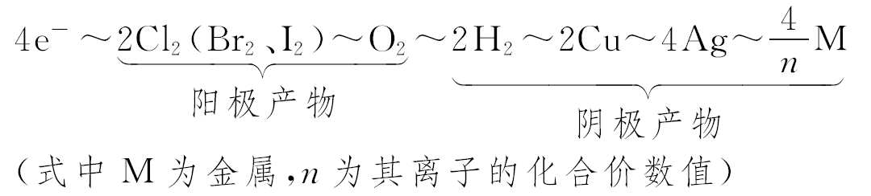
③根据关系式计算:
根据得失电子守恒定律关系建立起已知量与未知量之间的桥梁,构建计算所需的关系式。
如以通过4 mol e⁻为桥梁可构建如下关系式:

Slide 31
【类题备选】1.(双选)(2015·河源模拟)化学用语是学习化学的重
要工具,下列用来表示物质变化的化学用语正确的是( )
A.用惰性电极电解饱和食盐水时,阳极的电极反应式为2Cl⁻-2e⁻
====Cl₂↑
B.氢氧燃料电池的负极反应式:O₂+2H₂O+4e⁻====4OH⁻
C.粗铜精炼时,与电源正极相连的是粗铜,阳极反应式为Cu-2e⁻====
Cu²⁺
D.钢铁发生电化学腐蚀的正极反应式:Fe-2e⁻====Fe²⁺

Slide 32
【解析】选A、C。用惰性电极电解饱和食盐水时,阳极的电极反应式为2Cl⁻-2e⁻====Cl₂↑,A正确;电池的负极发生的是氧化反应,B错;粗铜精炼时,粗铜应该连接电源的正极,C正确;钢铁发生电化学腐蚀时,铁为负极,D错。

Slide 33
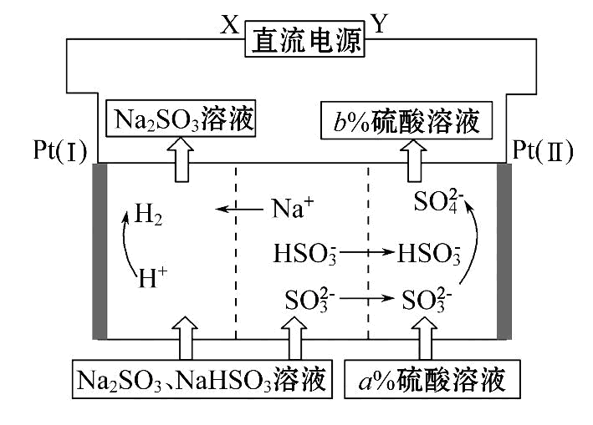
2.(2015·石家庄模拟)用Na₂SO₃溶液吸收硫酸工业尾气中的二氧化硫,将所得的混合液进行电解循环再生,这种新工艺叫再生循环脱硫法。其中阴、阳离子交换膜组合循环再生机理如图所示,则下列有关说法中不正确的是( )

Slide 34
A.X为直流电源的负极,Y为直流电源的正极
B.阳极区pH增大
C.图中的b>a
D.该过程中的产品主要为H₂SO₄和H₂

Slide 35


【解析】选B。从图可知，电解槽的左侧H⁺→H₂，发生还原反应，为
阴极反应，故X为电源的负极，Y为电源的正极，A项正确；阳极反
应： -2e⁻+H₂O==== +2H⁺，溶液的酸性增强，溶液的pH降
低，则a<b，B项错误、C项正确；结合以上分析和图示可知，阴极
产物是H₂，阳极产物是H₂SO₄，D项正确。

Slide 36
3.(2015·南昌模拟)将质量相等的银片和铂片分别作为阳极和阴极用来电解硝酸银溶液。
i.以电流强度为1 A通电10分钟;
ii.10 min后,反接电源,以电流强度为2 A继续通电10分钟;下列图象分别表示:银电极质量、铂电极质量及电解池产生气体质量和电解时间的关系图。正确的是( )

Slide 37
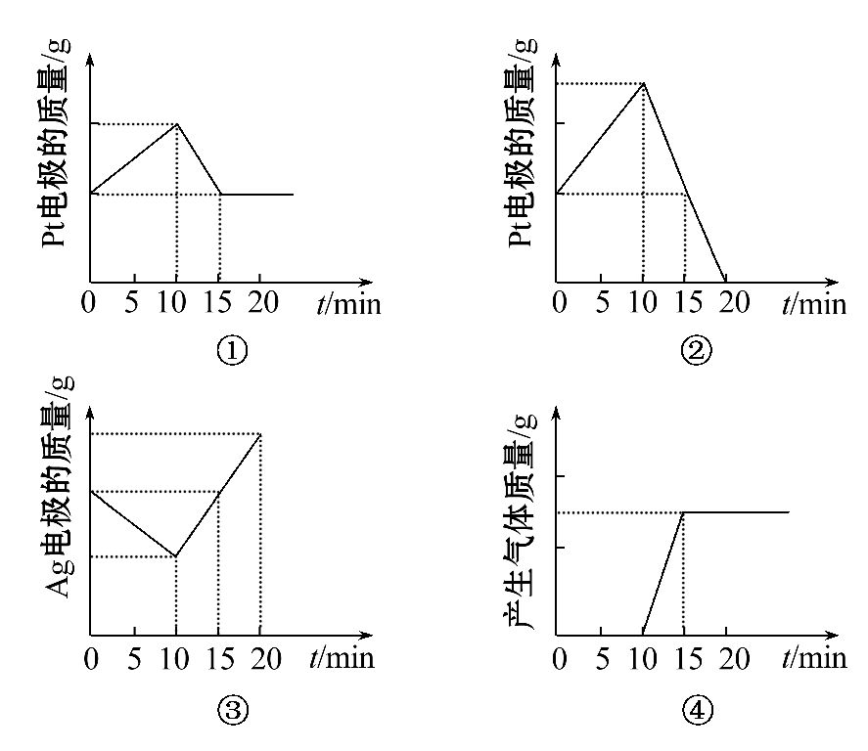
A.①③ B.①②③
C.②③④ D.①②③④

Slide 38
【解析】选A。将质量相等的银片和铂片插入足量硝酸银溶液中,Ag为阳极,发生Ag-e⁻====Ag⁺,Pt为阴极,发生Ag⁺+e⁻====Ag,则Ag电极的质量减小,Pt电极的质量增加,然后反接电源,Pt电极为阳极,但表面有Ag,所以发生Ag-e⁻====Ag⁺,Ag为阴极,发生Ag⁺+e⁻====Ag,则Pt电极的质量又减小,Ag电极的质量又增大,该过程中不生成气体,且电流强度比原来的大,则质量变化的程度比原来的大,当15 min时Pt电极上Ag完全溶解后,Pt不失去电子,其质量不再变化,显然①、③图象符合,②④不符合,故①③正确。

Slide 39
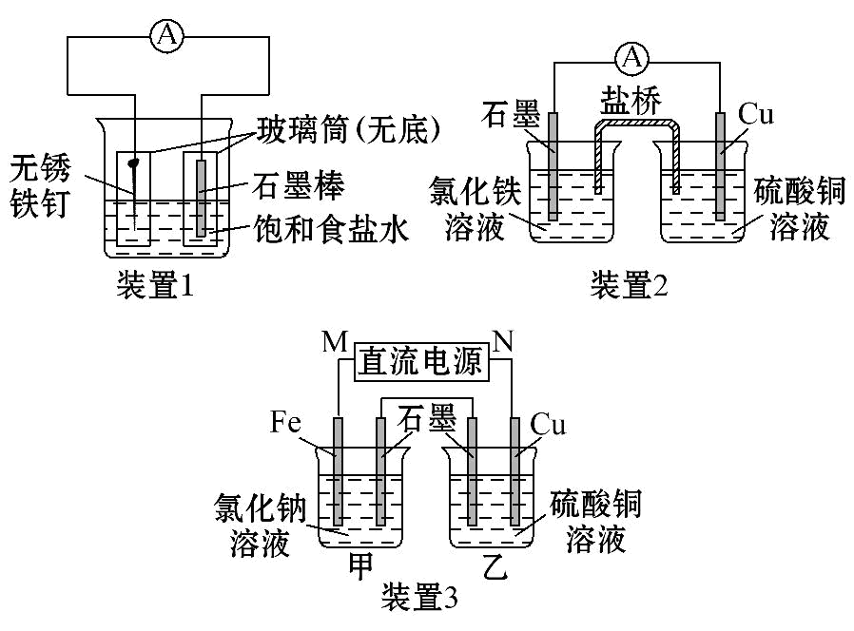
4.(2015·柳州模拟)如图所示三套实验装置,分别回答下列问题。

Slide 40
(1)装置1为铁的吸氧腐蚀实验,铁被 (填“氧化”或“还
原”);向插入石墨棒的玻璃筒内滴入酚酞溶液,可观察到石墨棒附近
的溶液变红,该电极反应式为 。
(2)装置2中的石墨是 极(填“正”或“负”),该装置发生的总
反应的离子方程式为 。

Slide 41
(3)装置3中甲烧杯盛放100 mL 0.2 mol·L⁻¹的NaCl溶液,乙烧杯盛放100 mL 0.5 mol·L⁻¹的CuSO₄溶液。反应一段时间后,停止通电。向甲烧杯中滴入几滴酚酞,观察到石墨电极附近首先变红。
①电源的M端为 极;甲烧杯中铁电极的电极反应式为
。
②乙烧杯中电解反应的离子方程式为 。
③停止电解,取出Cu电极,洗涤、干燥、称量,电极增重0.64 g,甲烧杯中产生的气体标准状况下的体积为 mL。

Slide 42
【解析】(1)装置1,由石墨棒附近的溶液变红可知,石墨棒作正极,电极反应式为O₂+4e⁻+2H₂O====4OH⁻,铁钉作负极,发生氧化反应;
(2)由装置2两电极活泼性强弱得Cu一定是负极,总反应的离子方程式即该装置中自发的氧化还原反应:2Fe³⁺+Cu====2Fe²⁺+Cu²⁺;
(3)①由甲中石墨电极附近首先变红可知该极H⁺放电,即该极为阴极,Fe为阳极,电极反应式为Fe-2e⁻====Fe²⁺,由此可知,电源M端为正极;

Slide 43
②电源M端为正极，N端为负极，乙中Cu为阴极，石墨为阳极，发生
反应的离子方程式为2Cu²⁺+2H₂O 2Cu+O₂↑+4H⁺；
③由两池中的对应关系Cu～2e⁻～H₂↑
64 g 1 mol
0.64 g 0.01 mol
即224 mL H₂。
电解
====

Slide 44
答案：(1)氧化 O₂+4e⁻+2H₂O====4OH⁻
(2)正 2Fe³⁺+Cu====2Fe²⁺+Cu²⁺
(3)①正 Fe-2e⁻====Fe²⁺
②2Cu²⁺+2H₂O 2Cu+O₂↑+4H⁺ ③224
电解
====

Slide 45



Slide 46


Slide 47


